Slide 1


Налаштування ефектів анімації об’єктів слайда
Урок 12

Slide 2
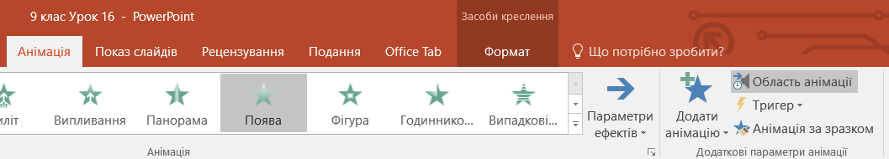
Використання області анімації
Значення властивостей ефектів анімації можна переглянути та змінити в Області анімації, яка відкривається вибором кнопки Область анімації в групі Додаткові параметри анімації на вкладці Анімація.
1
2

Slide 3
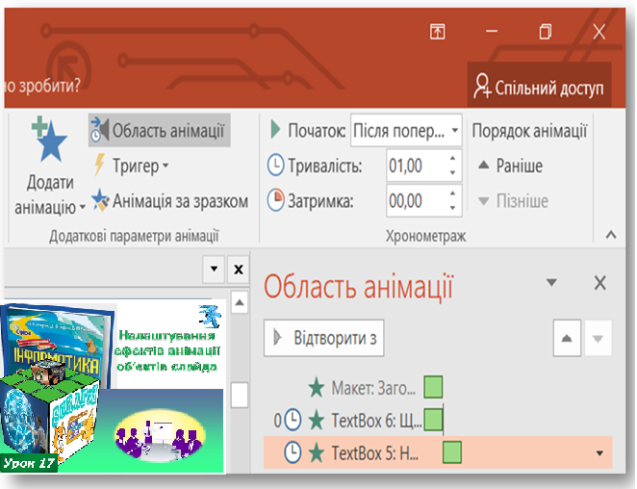
Використання області анімації
З'явиться область завдань Область анімації;

Slide 4
Використання області анімації
В Області анімації відображаються відомості про об'єкти та відповідні їм ефекти. Наприклад, пояснення позначок у другому рядку з Області анімації.
Номер ефекту в послідовності ефектів на слайді
Ефект з групи Виділення
Кнопка відкриття списку з командами налаштувань ефекту
Початок ефекту — після клацання лівої кнопки миші
Об'єкт, до якого застосовується ефект
Часова шкала. Позиція лівого краю відповідає затримці перед початком відтворення ефекту, позиція правого краю — часу завершення. Довжина шкали — тривалість ефекту

Slide 5
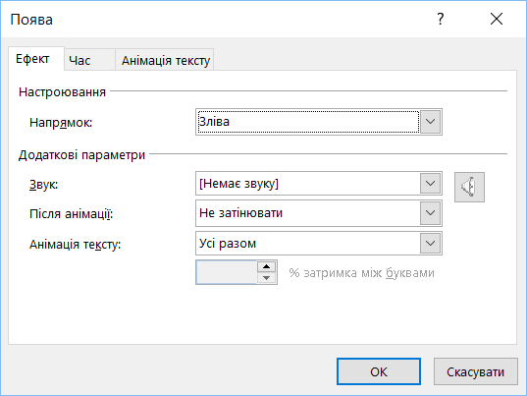
Використання області анімації
Вибравши кнопку відкриття списку в рядку ефекту в Області анімації, можна змінити значення інших властивостей анімаційних ефектів.
Вибір команди Параметри ефектів приводить до відкриття вікна налаштувань, у якому можна встановити особливості початку та завершення ефекту, напрям руху, звуковий супровід ефекту, особливості анімації текстового об'єкта тощо.

Slide 6
Використання області анімації
Для ефектів, що призначені для анімації текстових об'єктів слайда, можна визначити, буде ефект застосовано:
до
всього тексту
до кожного абзацу окремо
чи
анімації текстових об'єктів слайда до всього тексту
анімації текстових
об'єктів слайда до
кожного абзацу окремо

Slide 7
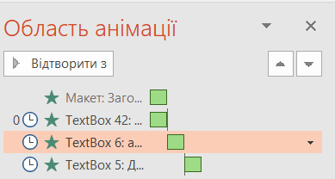
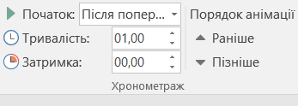
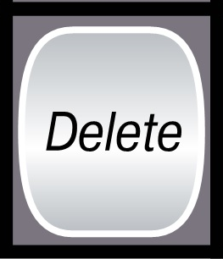
Використання області анімації
Порядок виконання ефектів анімації об'єктів слайда можна змінити, використовуючи кнопки в верхній частині Області анімації
Або кнопки Раніше та Пізніше у групі Хронометраж на вкладці Анімація.
Для видалення ефекту анімації можна вибрати рядок ефекту в Області анімації та натиснути клавішу Delete.

Slide 8
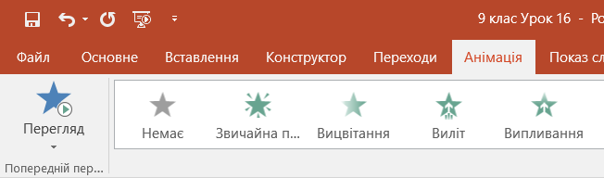
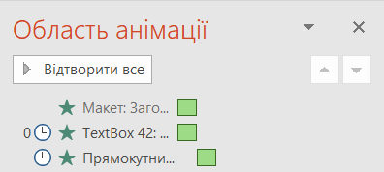
Використання області анімації
Щоб переглянути, як відтворюється ефект анімації об'єкта, можна вибрати кнопку:
Перегляд на вкладці Анімація
Відтворити все в Області анімації
Усі ефекти анімації будуть відтворені під час перегляду презентації в режимі демонстрування.

Slide 9

Дайте відповіді на запитання
Як змінити значення властивостей ефектів анімації об'єктів слайдів?
Як змінити траєкторію руху об'єкта, до якого додано ефект з групи Шляхи переміщення?
Як відкрити Область анімації? З якою метою вона може бути використана?
Як змінити порядок відтворення анімаційних ефектів на слайді?
Як відтворити ефекти анімації об'єктів слайда?

Slide 10

Домашнє завдання
Проаналізувати
§ 2.3, ст. 71-76

Slide 11
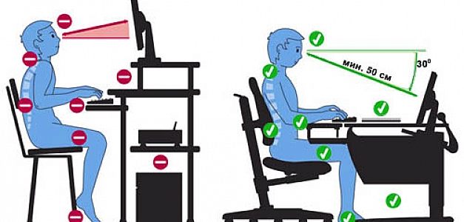
Працюємо за комп’ютером

Slide 12

Дякую за увагу!!!
Урок 12

